Slide 1
Презентация №6:
Творчество и продвинутые возможности Ruby
Выполнила: Чинь Тхи Тху Хоай
Черняховский Лев Михайлович
Группа: 5030102/20202

Slide 2
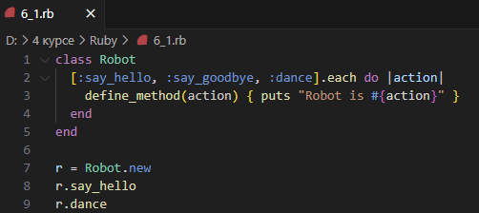

Метапрограммирование в Ruby
Метапрограммирование — это способность Ruby писать код, который сам создаёт методы и классы.

Slide 3
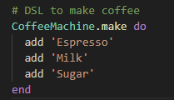
DSL (Domain Specific Language)
DSL — это мини-язык внутри программы, который делает код читабельным почти как текст или инструкцию.

Slide 4

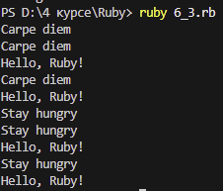
Быстрое прототипирование
Ruby идеально подходит для быстрого создания прототипов и экспериментов.

Slide 5
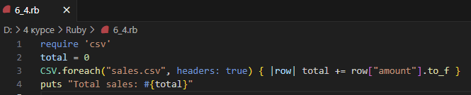

Ruby в Data Science
Обработка данных и визуализация в Ruby — удобно для прототипов.
CSV обработка:

Slide 6
Выводы
Ruby — творческий язык
Метапрограммирование = код, который пишет код
DSL = мини-языки внутри программы
Быстрое прототипирование и эксперименты
Data Science для прототипов

Slide 7
Список литературы
David A. Black, The Well-Grounded Rubyist, 2nd Edition
Paolo Perrotta, Metaprogramming Ruby 2
Ruby Documentation: https://www.ruby-lang.org/en/documentation/
RubyPlot: https://github.com/rubyplot/rubyplot

